Slide 1

Comando do Corpo de Bombeiros
3ª Seção do Estado-Maior – BM/3
4º Ciclo do Plano Anual de Instrução 2017
Proteção e Defesa Civil
Módulo I - ASPECTOS HISTÓRICOS,
LEGAIS E ORGANIZACIONAIS
Conteudistas:
Capitão QOBM Eduardo Gomes Pinheiro e Capitão QOBM Lucas Frates Simiano
Coordenadoria Estadual de Proteção e Defesa Civil
Centro Universitário de Estudos e Pesquisas sobre Desastres

Slide 2
Conteúdo do módulo
Neste módulo serão apresentados aspectos históricos, legais e organizacionais a respeito da proteção e defesa civil.
Para tanto, abordaremos ao longo dos próximos slides os seguintes tópicos:
* Breve histórico da proteção e defesa civil.
* Políticas Nacional e Estadual de Proteção e Defesa Civil.
* Estrutura organizacional.
* Onde se enquadra o CBPR perante o Sistema Estadual de Proteção e Defesa Civil.
BONS ESTUDOS!

Slide 3
Breve histórico do Proteção e Defesa civil - Brasil
“O princípio das atividades de proteção e defesa civil no Brasil e no mundo está intimamente relacionado a questões de segurança em tempos de guerra, mais especificamente durante a recente Segunda Guerra Mundial (década de 1940), em que os danos materiais e humanos dos conflitos ultrapassaram o meio militar, atingindo gravemente as populações civis. Foi então que o governo brasileiro criou o Serviço de Defesa Passiva Antiaérea no âmbito do Ministério da Aeronáutica. Um mês depois as ações passam para o Ministério da Justiça e Negócios Interiores e Diretorias Regionais nos Estados, Territórios e no Distrito Federal, responsáveis pelo atendimento dessa população, vítima dos efeitos da Segunda Guerra Mundial.”
FONTE: SEDEC, 2017

Slide 4
Breve histórico do Proteção e Defesa civil - Brasil
“Com o passar do tempo e o fim da guerra, essas instituições foram sendo adaptadas à realidade das demandas de segurança e proteção das populações. No Brasil, por exemplo, foi no final da década de 1960 – principalmente em função de grandes secas na região Nordeste, e cheias na região Sudeste – que o governo brasileiro criou o então Ministério do Interior definindo como sua área de competência as funções de, entre outras, “beneficiamento de áreas e obras de proteção contra secas e inundações; [...] de assistência às populações atingidas pelas calamidades públicas1 ”. Foi também em decorrência das cheias no Sudeste, que o então Estado da Guanabara, hoje Rio de Janeiro, foi a primeira unidade federativa no Brasil a criar um órgão denominado Defesa Civil Estadual. A atuação desses órgãos esteve, portanto, concentrada em ações resposta e atendimento de populações afetadas, não mais por guerras, mas por calamidades públicas, como inundações, secas e epidemias.” (grifo nosso)
FONTE: SEDEC, 2017

Slide 5
Breve histórico do Proteção e Defesa civil - Paraná
Seguindo a tendência nacional e consequência dos desastres que assolavam o território paranaense, em 29 de dezembro 1972 o Sistema de Defesa Civil do Paraná foi criado, por meio do Decreto Estadual nº 3.002.
Nestes mais de 40 anos de história, outras atualizações ocorreram no Sistema Estadual de Proteção e Defesa Civil, de maneira que ao longo do tempo o foco das atividades deixou de ser tão somente a resposta aos desastres, assumindo o papel também referente aquelas ações que visam reduzir o risco de desastres.
O resultado de todo esse processo é termos hoje um Sistema moderno e preparado para atender as demandas da sociedade atual, conforme veremos mais adiante neste módulo.

Slide 6
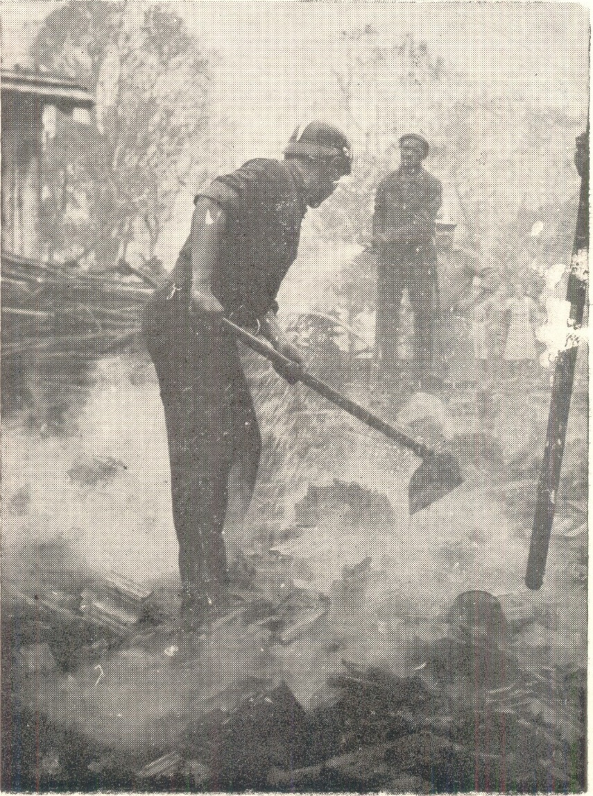
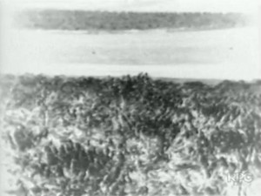
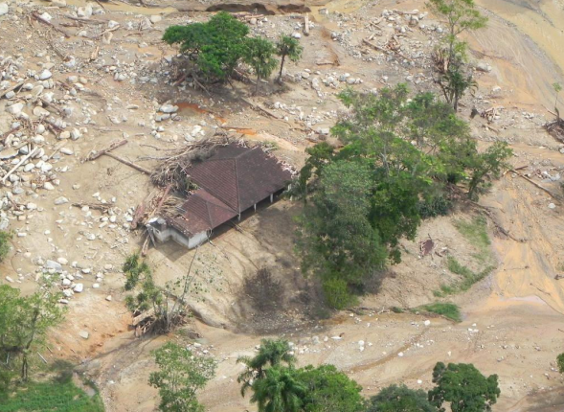
Alguns dos grandes desastres ocorridos no Paraná
Figura 1 – registro do desastre conhecido
como Paraná em Flagelo - 1963
Figura 2 – registro do desastre conhecido como geada negra - 1975
FONTE: RPC
Clique aqui e saiba mais
Figura 3 – registro do desastre conhecido como águas de março - 2011
FONTE: PMPR
Clique aqui e saiba mais
FONTE: CEPDEC

Slide 7
Estrutura atual – nível nacional
Hoje, no âmbito nacional, o Sistema Nacional de Proteção e Defesa Civil está organizado conforme preconiza os Artigos 10 e 11 da Lei Federal nº 12.608/2012, que também instituiu a Política Nacional de Proteção e Defesa Civil:
“Art. 10. O SINPDEC é constituído pelos órgãos e entidades da administração pública federal, dos Estados, do Distrito Federal e dos Municípios e pelas entidades públicas e privadas de atuação significativa na área de proteção e defesa civil.
Parágrafo único. O SINPDEC tem por finalidade contribuir no processo de planejamento, articulação, coordenação e execução dos programas, projetos e ações de proteção e defesa civil.”

Slide 8
Estrutura atual – nível nacional
“Art. 11. O SINPDEC será gerido pelos seguintes órgãos:
I - órgão consultivo: CONPDEC;
II - órgão central, definido em ato do Poder Executivo federal, com a finalidade de coordenar o sistema;
III - os órgãos regionais estaduais e municipais de proteção e defesa civil; e
IV - órgãos setoriais dos 3 (três) âmbitos de governo.
Parágrafo único. Poderão participar do SINPDEC as organizações comunitárias de caráter voluntário ou outras entidades com atuação significativa nas ações locais de proteção e defesa civil.”

Slide 9
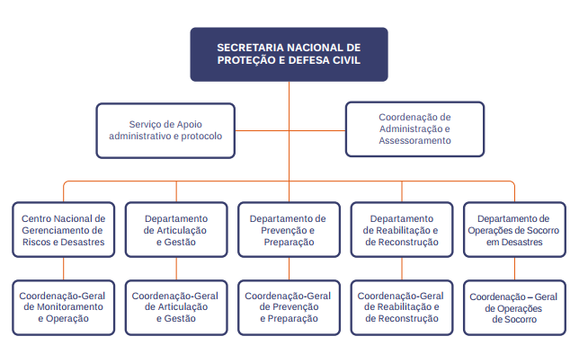
Estrutura atual – nível nacional
Desta estrutura, o órgão central, a Secretaria Nacional de Proteção e Defesa Civil está assim organizada:
Figura 4 –Estrutura da Secretaria Nacional de Proteção e Defesa Civil.
FONTE: SEDEC, 2017

Slide 10
Estrutura atual – nível estadual
No nível estadual, o Sistema Estadual de Proteção e Defesa Civil - SEPDEC foi recentemente reformulado e está organizado conforme preconiza a Lei Estadual nº 18.519/2015 (instituiu a Política Estadual de Proteção e Defesa Civil) e com seu regulamento regido pelo Decreto Estadual nº 9.557/2013.
A Lei Estadual nº 18.519/2015, no parágrafo 2º do artigo 1º define assim a estrutura do SEPDEC:

Slide 11
Estrutura atual – nível estadual
“§2° Estão sujeitos a essa política os seguintes órgãos do Sepdec:
I - órgão colegiado: Conselho Estadual de Proteção e Defesa Civil –Ceprodec;
II - órgão central: Coordenadoria Estadual de Proteção e Defesa Civil – Cepdec;
III - órgãos regionais: Coordenadorias Regionais de Proteção e Defesa Civil – Corpdec;
IV - órgãos municipais: órgãos de coordenação de proteção e defesa civil no município;
V - órgãos setoriais das três esferas de governo;
VI - órgão de assessoramento: Centro de Estudos e Pesquisas sobre Desastres – Ceped/PR, da Casa Militar.”

Slide 12
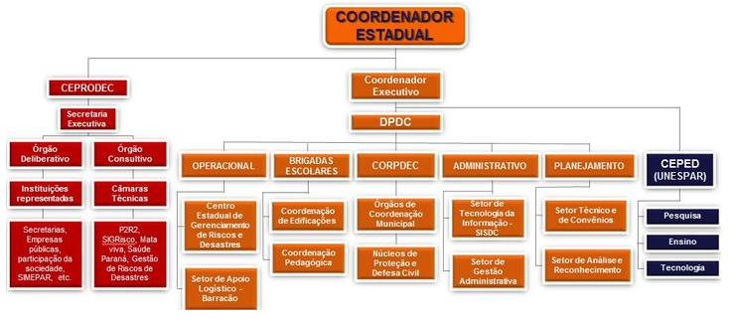
Estrutura atual – nível estadual
Resultado destas legislações, temos o Sistema Estadual de Proteção e Defesa Civil disposto da seguinte forma:
Figura 5 – Estrutura do Sistema Estadual de Proteção e Defesa Civil
FONTE: CEPDEC, 2016

Slide 13
O papel do Corpo de Bombeiros
Perante este engajamento, como colocado na apresentação deste curso, o Corpo de Bombeiros do Paraná exerce papel fundamental no Sistema de Estadual de Proteção e Defesa Civil, ao passo que legislação lhe imputa uma série de responsabilidades, conforme segue:
“Art. 48. À Polícia Militar, força estadual, instituição permanente e regular, organizada com base na hierarquia e disciplina militares, cabe a polícia ostensiva, a preservação da ordem pública, a execução de atividades de defesa civil, prevenção e combate a incêndio, buscas, salvamentos e socorros públicos, o policiamento de trânsito urbano e rodoviário, de florestas e de mananciais, além de outr as formas e funções definidas em lei.” (grifo nosso)
CONSTITUIÇÃO DO ESTADO DO PARANÁ

Slide 14
O papel do Corpo de Bombeiros
“Art. 6. Compete ao Estado:
(...)
X - manter operantes a Cepdec e as Corpdec utilizando-se da estrutura institucional de pessoal, operacional e administrativa do Comando do Corpo de Bombeiros, de forma a apoiar os municípios na realização das ações de proteção e defesa civil, promovendo a integração entre a coordenação estadual e os municípios;
XI - executar, sob coordenação da Cepdec, ações de proteção e defesa civil por meio do Comando do Corpo de Bombeiros, respeitadas suas atribuições legais;”
LEI ESTADUAL nº 18.519/2015

Slide 15
O papel do Corpo de Bombeiros
Ao passo que a Lei Federal nº 12.608/2012 e a Lei Estadual nº 18.519/2015 definem as ações de proteção e defesa civil como prevenção, mitigação, preparação, resposta e recuperação e a execução destas cabe ao CBPR, bem como a operacionalidade da Coordenadoria Estadual de Proteção e Defesa e das Coordenadorias Regionais de Proteção de Defesa Civil são estruturadas também pelo Corpo de Bombeiros, tem-se claro que a responsabilidade legal abrange muito mais que o enfrentamento aos desastres, abraçando o ciclo completo de proteção e defesa civil.
Face a estas incumbências, faz-se fundamental também conhecer os principais objetivos, diretrizes e competências elencados nas Leis supracitadas:

Slide 16
Lei Federal nº 12.608/2012
PRINCIPAIS DIRETRIZES:
“Art. 4o São diretrizes da PNPDEC:
I - atuação articulada entre a União, os Estados, o Distrito Federal e os Municípios para redução de desastres e apoio às comunidades atingidas;
II - abordagem sistêmica das ações de prevenção, mitigação, preparação, resposta e recuperação;
II - a prioridade às ações preventivas relacionadas à minimização de desastres;
(...)
V - planejamento com base em pesquisas e estudos sobre áreas de risco e incidência de desastres no território nacional;
VI - participação da sociedade civil.” (grifo nosso)

Slide 17
Lei Federal nº 12.608/2012
PRINCIPAIS OBJETIVOS:
“Art. 5o São objetivos da PNPDEC:
I - reduzir os riscos de desastres;
II - prestar socorro e assistência às populações atingidas por desastres;
IV - incorporar a redução do risco de desastre e as ações de proteção e defesa civil entre os elementos da gestão territorial e do planejamento das políticas setoriais;
V - promover a continuidade das ações de proteção e defesa civil;
VI - estimular o desenvolvimento de cidades resilientes e os processos sustentáveis de urbanização;
VII - promover a identificação e avaliação das ameaças, suscetibilidades e vulnerabilidades a desastres, de modo a evitar ou reduzir sua ocorrência;

Slide 18
Lei Federal nº 12.608/2012
PRINCIPAIS OBJETIVOS:
VIII - monitorar os eventos meteorológicos, hidrológicos, geológicos, biológicos, nucleares, químicos e outros potencialmente causadores de desastres;
IX - produzir alertas antecipados sobre a possibilidade de ocorrência de desastres naturais;
(...)
XI - combater a ocupação de áreas ambientalmente vulneráveis e de risco e promover a realocação da população residente nessas áreas;
(...)
XIV - orientar as comunidades a adotar comportamentos adequados de prevenção e de resposta em situação de desastre e promover a autoproteção; e
(...)” (grifo nosso)

Slide 19
Lei Federal nº 12.608/2012
ALGUMAS DAS COMPETÊNCIAS DA UNIÃO:
Art. 6o Compete à União:
(...)
II - coordenar o SINPDEC, em articulação com os Estados, o Distrito Federal e os Municípios;
(...)
VII - instituir e manter sistema para declaração e reconhecimento de situação de emergência ou de estado de calamidade pública;
(...)
XII - fomentar a pesquisa sobre os eventos deflagradores de desastres; (...) (grifo nosso)

Slide 20
Lei Federal nº 12.608/2012
AS COMPETÊNCIAS DOS ESTADOS:
“Art. 7o Compete aos Estados:
I - executar a PNPDEC em seu âmbito territorial;
II - coordenar as ações do SINPDEC em articulação com a União e os Municípios;
III - instituir o Plano Estadual de Proteção e Defesa Civil;
IV - identificar e mapear as áreas de risco e realizar estudos de identificação de ameaças, suscetibilidades e vulnerabilidades, em articulação com a União e os Municípios;
V - realizar o monitoramento meteorológico, hidrológico e geológico das áreas de risco, em articulação com a União e os Municípios;
VI - apoiar a União, quando solicitado, no reconhecimento de situação de emergência e estado de calamidade pública;

Slide 21
Lei Federal nº 12.608/2012
AS COMPETÊNCIAS DOS ESTADOS:
VII - declarar, quando for o caso, estado de calamidade pública ou situação de emergência; e
VIII - apoiar, sempre que necessário, os Municípios no levantamento das áreas de risco, na elaboração dos Planos de Contingência de Proteção e Defesa Civil e na divulgação de protocolos de prevenção e alerta e de ações emergenciais.
Parágrafo único. O Plano Estadual de Proteção e Defesa Civil conterá, no mínimo:
I - a identificação das bacias hidrográficas com risco de ocorrência de desastres; e
II - as diretrizes de ação governamental de proteção e defesa civil no âmbito estadual, em especial no que se refere à implantação da rede de monitoramento meteorológico, hidrológico e geológico das bacias com risco de desastre.” (grifo nosso)

Slide 22
Lei Federal nº 12.608/2012
PRINCIPAIS COMPETÊNCIAS DOS MUNICÍPIOS:
“Art. 8o Compete aos Municípios:
(...)
III - incorporar as ações de proteção e defesa civil no planejamento municipal;
IV - identificar e mapear as áreas de risco de desastres;
V - promover a fiscalização das áreas de risco de desastre e vedar novas ocupações nessas áreas;
VI - declarar situação de emergência e estado de calamidade pública;
VII - vistoriar edificações e áreas de risco e promover, quando for o caso, a intervenção preventiva e a evacuação da população das áreas de alto risco ou das edificações vulneráveis;
VIII - organizar e administrar abrigos provisórios para assistência à população em situação de desastre, em condições adequadas de higiene e segurança;

Slide 23
Lei Federal nº 12.608/2012
PRINCIPAIS COMPETÊNCIAS DOS MUNICÍPIOS:
IX - manter a população informada sobre áreas de risco e ocorrência de eventos extremos, bem como sobre protocolos de prevenção e alerta e sobre as ações emergenciais em circunstâncias de desastres;
X - mobilizar e capacitar os radioamadores para atuação na ocorrência de desastre;
XI - realizar regularmente exercícios simulados, conforme Plano de Contingência de Proteção e Defesa Civil;
XII - promover a coleta, a distribuição e o controle de suprimentos em situações de desastre;
XIII - proceder à avaliação de danos e prejuízos das áreas atingidas por desastres;
XIV - manter a União e o Estado informados sobre a ocorrência de desastres e as atividades de proteção civil no Município;
(...)
XVI - prover solução de moradia temporária às famílias atingidas por desastres.” (grifo nosso)

Slide 24
Lei Estadual nº 18.519/2015
Além de reforçar os principais objetivos, diretrizes e competências apresentados na Lei Federal nº 12.608/2012, a Lei Estadual nº 18.519/2015 tem os seguintes apontamentos específicos relevantes para este curso:
OBJETIVOS:
“Art. 5. São objetivos da Pepdec:
(...)
XII - desenvolver na sociedade paranaense a consciência acerca dos riscos de desastres e a adoção de ações preventivas;
XIII - orientar a população, especialmente no âmbito das comunidades de vizinhança, a adotar comportamentos adequados para os períodos que antecedem, coincidem e sucedem situações de desastre, estimulando a autoproteção;
XIV - integrar dados em sistema informatizado capaz de subsidiar os órgãos do Sepdec na previsão e no controle dos efeitos negativos de eventos adversos sobre a população, bens, serviços e o meio ambiente.” (grifo nosso)

Slide 25
Lei Estadual nº 18.519/2015
COMPETÊNCIAS DO ESTADO:
“Art. 6. Compete ao Estado:
(...)
VII - declarar, quando for o caso, situação de emergência ou estado de calamidade pública;
VIII - homologar situação de emergência ou estado de calamidade pública decretada pelo município afetado por eventos adversos desde que sejam atendidos os critérios estabelecidos por regulamentação específica;
IX - apoiar os municípios, sempre que necessário, no levantamento das áreas de atenção e de risco, na elaboração dos Planos de Contingência de Proteção e Defesa Civil, na divulgação de protocolos de prevenção e alerta e de ações emergenciais, bem como na realização de exercícios simulados;

Slide 26
Lei Estadual nº 18.519/2015
COMPETÊNCIAS DO ESTADO:
(...)
XII - estimular a criação e o fortalecimento, nos municípios, de um órgão de Coordenação Municipal de Proteção e Defesa Civil;
XIII - apoiar os municípios no desenvolvimento, implementação e operação dos sistemas locais de alerta precoce;
XIV - estimular os municípios para que procedam a criação de conselhos municipais de gestão de riscos de desastres ou de proteção e defesa civil;
XV - apoiar a pesquisa, o ensino, a extensão e a inovação tecnológica em redução de riscos de desastres, estimulando a atuação em rede, sob a coordenação do Sepdec.” (grifo nosso)

Slide 27
Lei Estadual nº 18.519/2015
COMPETÊNCIAS DOS MUNICÍPIOS:
“Art. 7. Compete aos municípios:
(...)
XIII - elaborar Plano de Contingência de Proteção e Defesa Civil, em conformidade com as diretrizes da Cepdec, devendo ser anualmente atualizado e validado em audiência pública promovida em conjunto com o Poder Legislativo Municipal;
XIV - realizar regularmente exercícios simulados, conforme Plano de Contingência de Proteção e Defesa Civil;
XV - promover a coleta, a armazenagem, a distribuição e o controle de suprimentos em situações de desastres;
XVI - realizar a prestação de contas da utilização de todo material para socorro e assistência a vítimas de desastres, recebido do governo estadual, conforme resolução da Cepdec;
(...)
XIX - utilizar o Sistema Informatizado de Defesa Civil - SISDC/PR para o registro das ocorrências e de ações de proteção e defesa civil;

Slide 28
Lei Estadual nº 18.519/2015
COMPETÊNCIAS DOS MUNICÍPIOS:
XXI - elaborar e manter atualizado o Plano Municipal de Proteção e Defesa Civil contendo as principais diretrizes para a gestão de riscos e desastres, promovendo a participação de representantes da sociedade civil organizada e de lideranças sociais;
XXII - instalar os Conselhos Municipais de Gestão de Riscos e Desastres ou de Proteção e Defesa Civil para auxiliar na elaboração e revisão de planos, bem como no acompanhamento e fiscalização da implementação das políticas estadual, nacional e municipal de Proteção e Defesa Civil;
(...)
XXIV - instalar sistemas locais de alerta precoce nas áreas de risco;
(...)
XXVI - elaborar o Plano de implantação de obras e serviços para a redução de riscos de desastres, conforme orientações da Cepdec;
XXVII - Manter operante a Coordenadoria Municipal de Proteção e Defesa Civil – Compdec, promovendo a integração com as demais instituições públicas locais.” (grifo nosso)

Slide 29
Concluindo
A legislação contempla a gestão de riscos e desastres de maneira bastante abrangente, incorporando diversas demandas aos Sistemas de Proteção e Defesa Civil, no qual o Corpo de Bombeiros exerce uma função chave.
Conhecer e compreender todas essa conjuntura é essencial a todos os bombeiros-militares para que ocorra a correta situação perante um quadro bastante complexo e com imensa responsabilidade, sobretudo, com os mais vulneráveis, que são aqueles que mais precisam de nós nas adversidades.
QUER SABER MAIS?
Clique aqui para acessar na integra a Lei Federal 12.608/2012
Clique aqui para acessar na integra a Lei Estadual 18.519/2015

Slide 30
REFERÊNCIAS
BRASIL. Lei Federal nº 12.608, de 10 de abril de 2012. Diário Oficial da União. Poder Executivo, Brasília, DF, 11 abr. 2012.
BRASIL. Ministério da Integração Nacional. Secretaria Nacional de Proteção e Defesa Civil. Departamento de Prevenção e Preparação. Módulo de formação: noções básicas em proteção e defesa civil e em gestão de riscos: livro base. Brasília: Ministério da Integração Nacional, 2017.
PARANÁ. Lei Estadual nº 18.519, de 23 de julho de 2015. Diário Oficial do Estado do Paraná. Poder Executivo, Curitiba, PR, 24 jul. 2015.

